Slide 1
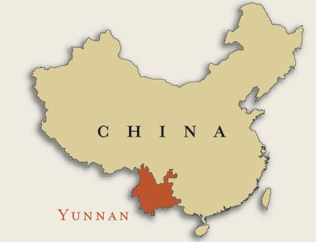
CHINA - LEXIAGUO
LEXIAGUO está al sudoeste de Kunming en Yunnan, a 900 metros de altura, en una zona alejada. Sin infraestructuras, transportes y alojamiento. La mayor parte de las agencias de viaje evitan este destino turístico. Pero los que se atreven a ir, apreciarán esta maravilla natural única en el mundo

Slide 2
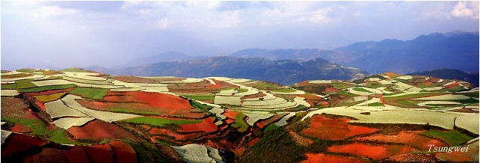
La tierra de color rojo es producto de la oxidación del hierro y otros minerales. Estas montañas y colinas están totalmente cultivadas y para evitar daños a la erosión se procede a la reforestación en andenes.

Slide 3
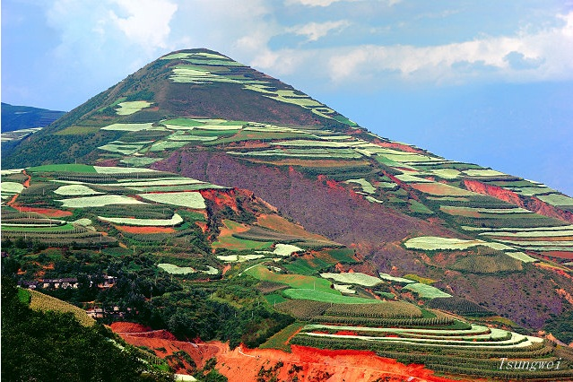
La tierra roja de Dongchuan tiene colores más atractivos que el valle de la montaña de Yunnan.

Slide 4
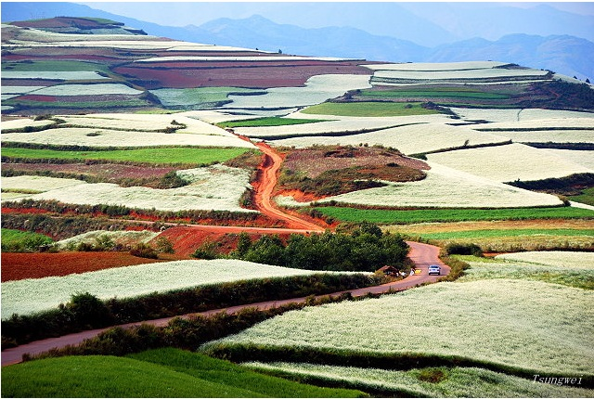
Una carretera sin asfaltar

Slide 5
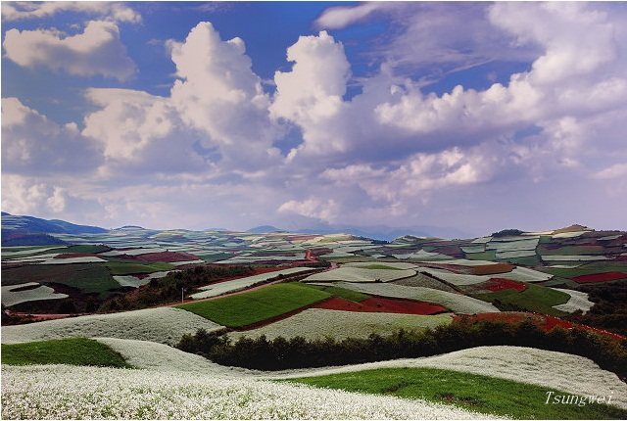
Ondas multicolores magníficas!

Slide 6
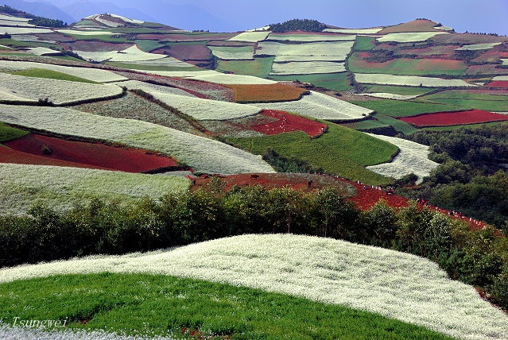
En la tierra roja se cultiva papas, avena, maíz, soya.
Vista desde lejos, estas plantaciones de colores variados parecen un tejido multicolor un Pachtwork

Slide 7
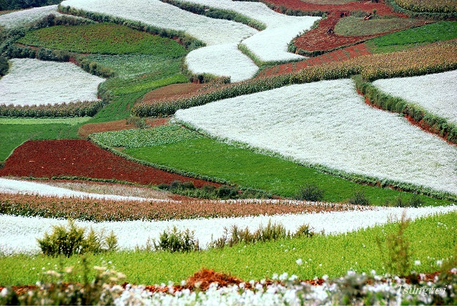
Este bello cuadro sucede porque cada família posee lotes de diferentes tamaños y cada una simbra la plantación de su preferencia. En la época de la cosecha todo esta mezclado, mostrando el rojo de la tierra.

Slide 8
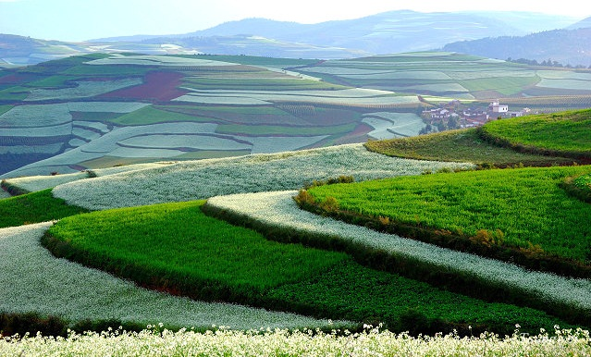
La mejor época para apreciar todos los colores de esta zona es noviembre.

Slide 9
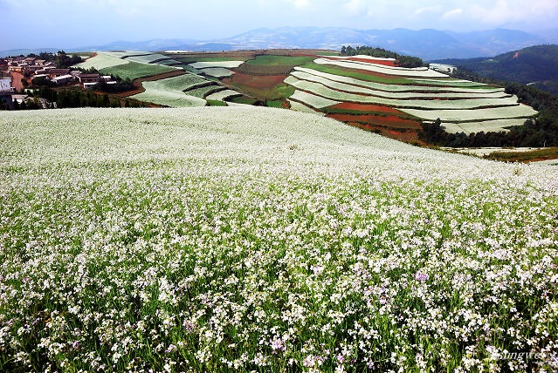
En setiembre las flores de color blanco cubren la montaña

Slide 10
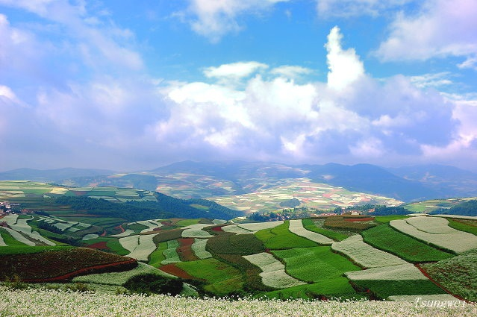

Slide 11
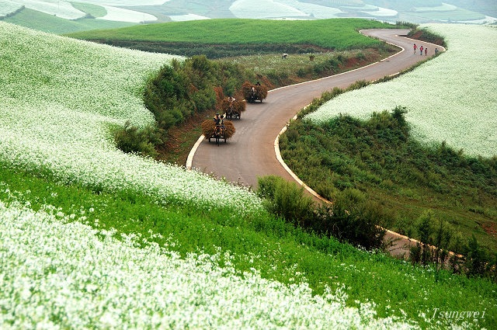
Cada mañana los carros halados por burros llevan las cosechas a la ciudad. Mientras los niños van en sentido contrario para la escuela.

Slide 12
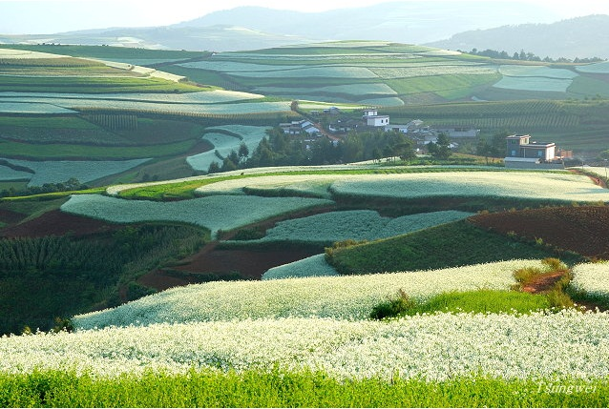

Slide 13
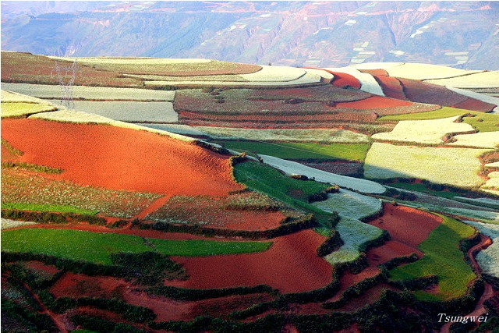
Diferentes estaciones, hora o luz solar, producen colores distintos.

Slide 14
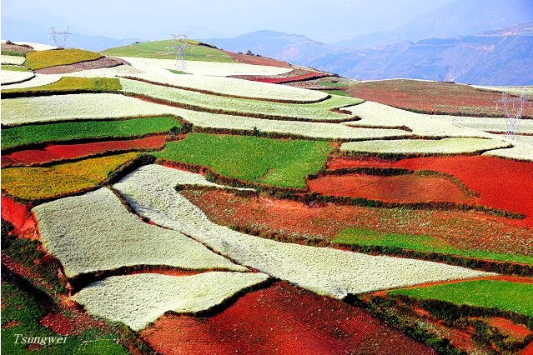

Slide 15
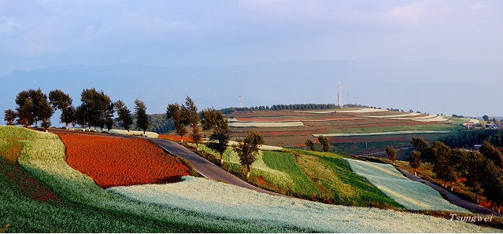
El color más fascinante es como una puesta de sol.

Slide 16
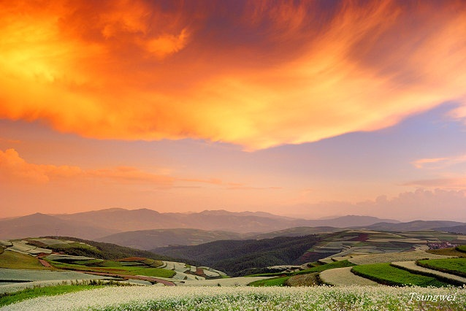

Slide 17
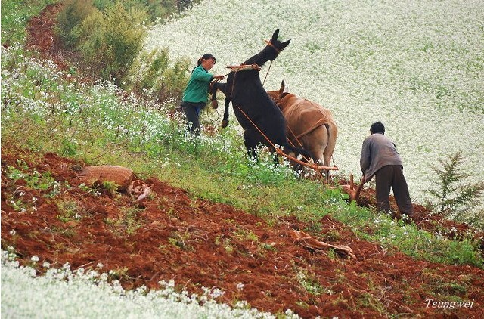
A los burros no les gusta trabajan junto con los bueyes.

Slide 18
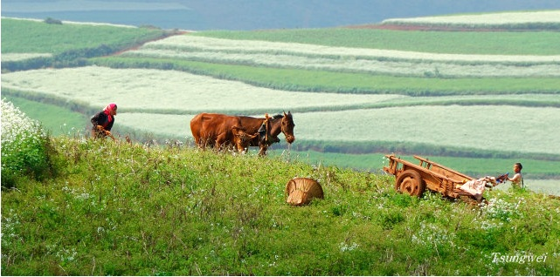
Cada animal tiene un temperamento diferente. Por eso trabajan juntos, para ser controlados, si uno se para el otro lo obliga a avanzar.

Slide 19
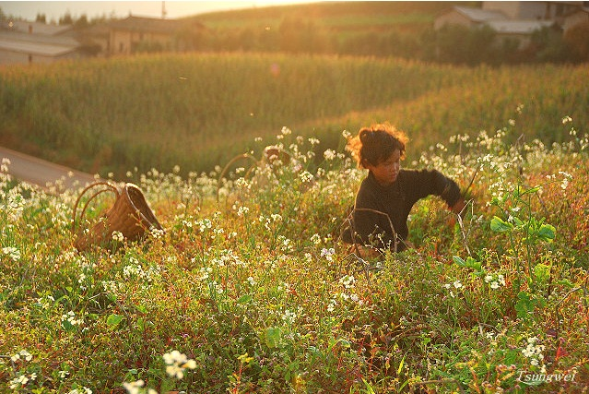
Los niños ayudan en la cosecha

Slide 20
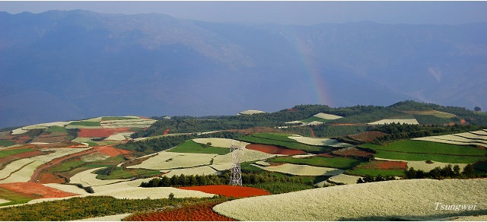
Cielo limpio con un arco iris después de la lluvia.

Slide 21
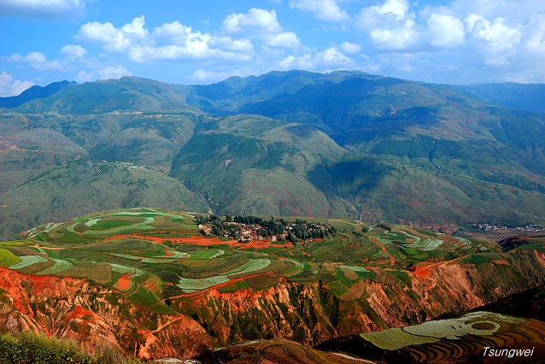
Este lugar sagrado es la parte más diferente de la tierra.
Para promover el turismo, se llamó Lexiaguo, que significa: El lugar donde están los colores más hermosos

Slide 22
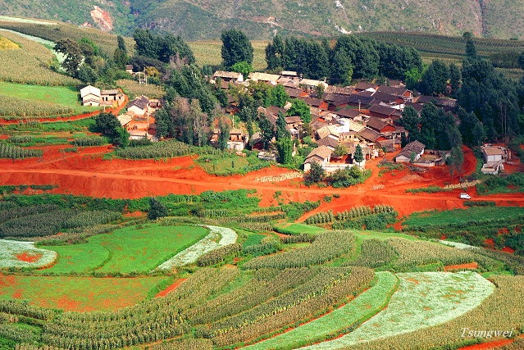
Una ciudad en Lexiaguo.

Slide 23
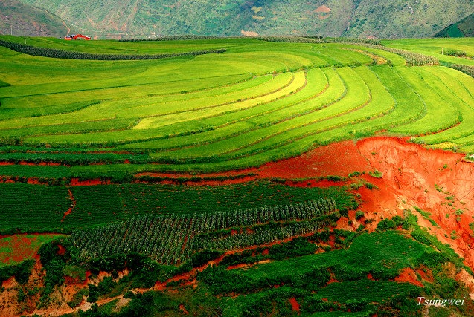
Lexiaguo esta llena de campos cultivados. Sus lineas curvas embellecen el paisaje

Slide 24
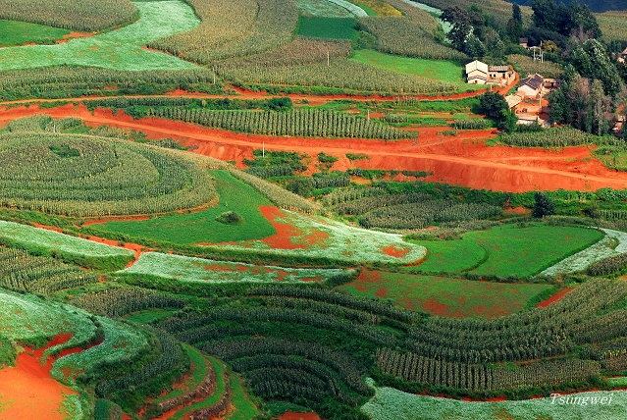
Las lineas curvas de las plantaciones son realzadas por el rojo de la tierra

Slide 25
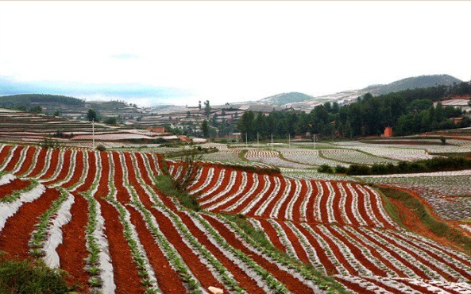

Slide 26
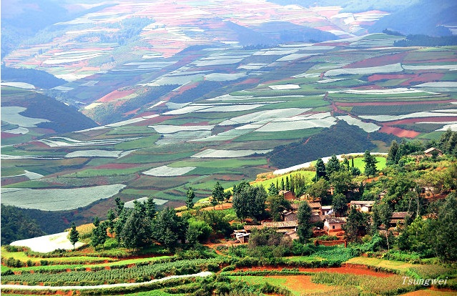

Slide 27



Accede a la sección que desees desde aquí:
Propia Creación
De la Red
Dedicatorias | Fechas Especiales | Graciosos
Historia y Arte | Lugares | Musicales
Naturaleza y Ciencias | Política | Reflexión
Religiosos | Románticos | Salud
Dedicatorias | Fechas Especiales | Graciosos
Historia y Arte | Lugares | Musicales
Naturaleza y Ciencias | Política | Reflexión
Religiosos | Románticos | Salud
Si deseas recibir pps periódicamente en tu correo electrónico subscríbete aquí:

